Slide 1
§3 n 阶行列式的定义

Slide 2
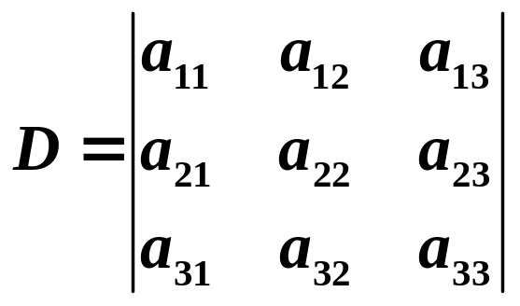

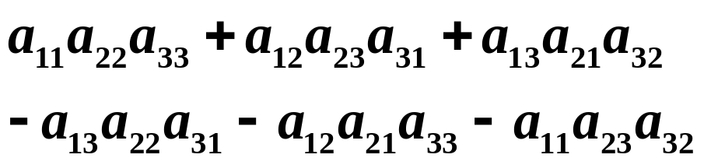
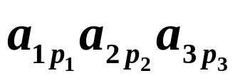
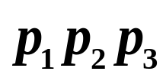
一、概念的引入
规律：
三阶行列式共有6项，即3!项．
每一项都是位于不同行不同列的三个元素的乘积．
每一项可以写成 （正负号除外），其中
是1、2、3的某个排列.
当 是偶排列时，对应的项取正号；
当 是奇排列时，对应的项取负号.

Slide 3
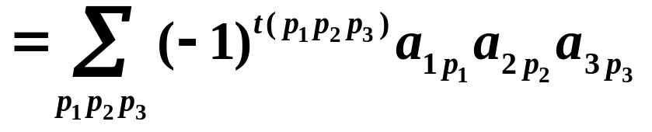
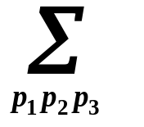
所以，三阶行列式可以写成
其中 表示对1、2、3的所有排列求和.
二阶行列式有类似规律.下面将行列式推广到一般的情形.

Slide 4
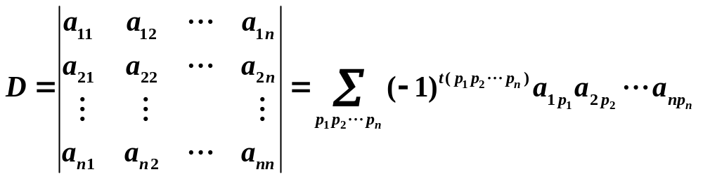
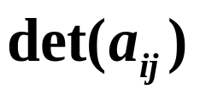

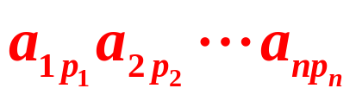
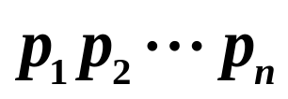
二、n 阶行列式的定义
简记作 ，
其中 为行列式D的(i, j)元
n 阶行列式共有 n! 项．
每一项都是位于不同行不同列的 n 个元素的乘积．
每一项可以写成 （正负号除外），其中
是1, 2, …, n 的某个排列.
当 是偶排列时，对应的项取正号；
当 是奇排列时，对应的项取负号.

Slide 5
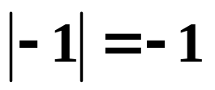
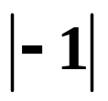
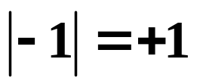
思考题： 成立吗？
答：符号 可以有两种理解：
若理解成绝对值，则 ；
若理解成一阶行列式，则 .
注意：当n = 1时，一阶行列式|a| = a，注意不要与绝对值的记号相混淆. 例如：一阶行列式 .

Slide 6

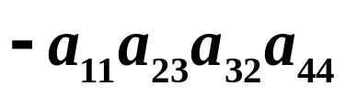
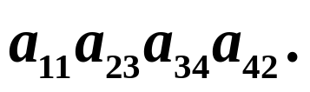
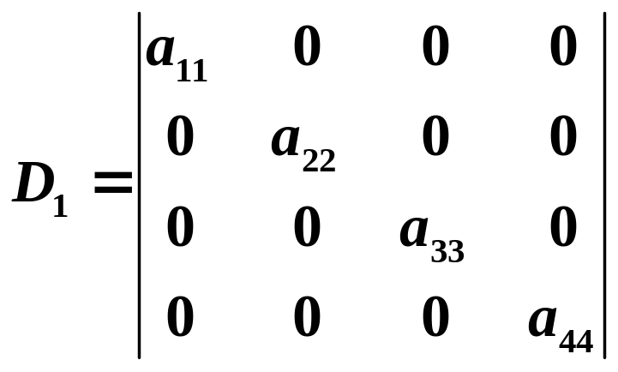
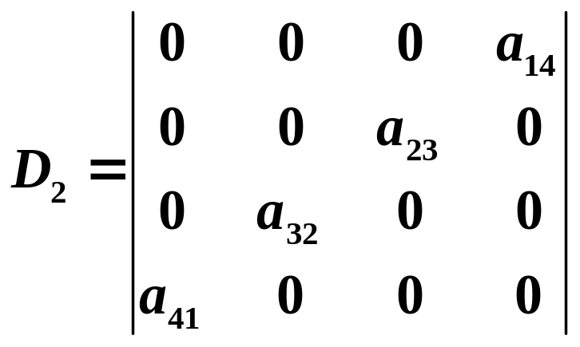
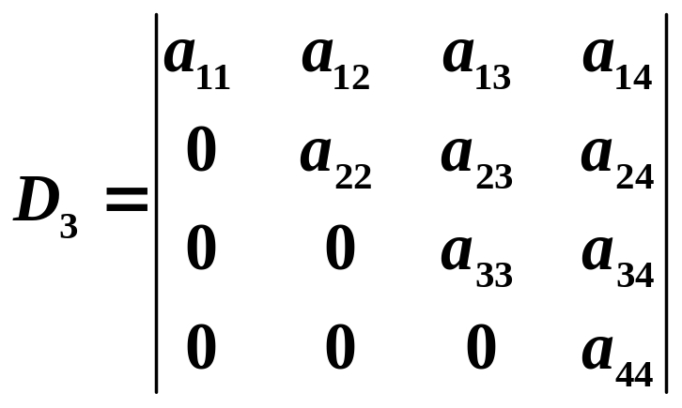
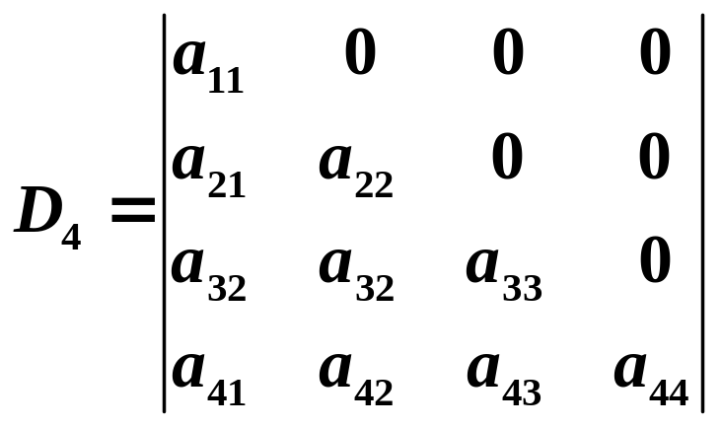
例：
写出四阶行列式中含有因子 的项.
解：
和
例：
计算行列式

Slide 7
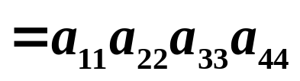
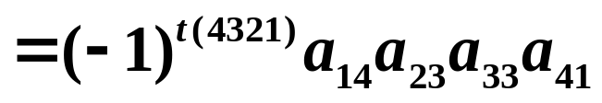
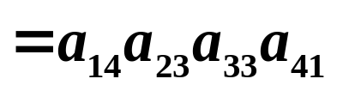
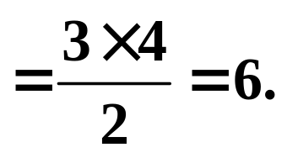

解：
其中

Slide 8
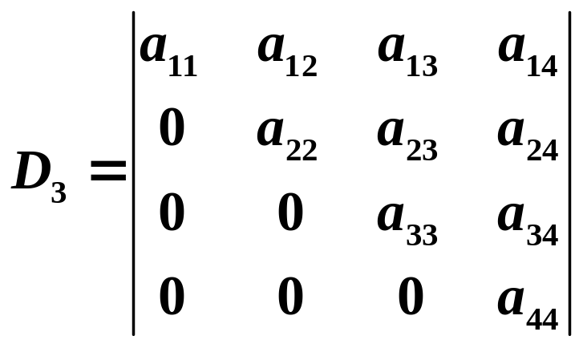
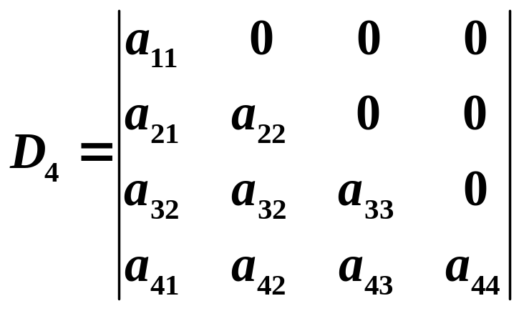

Slide 9
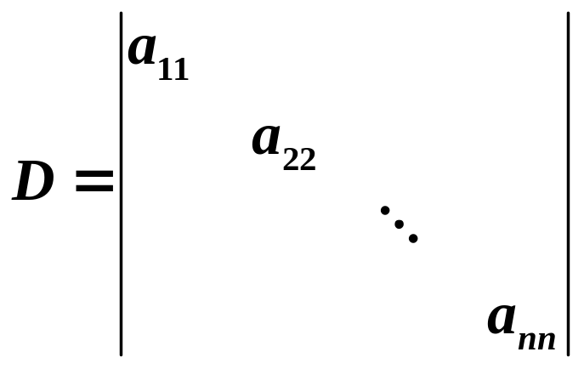

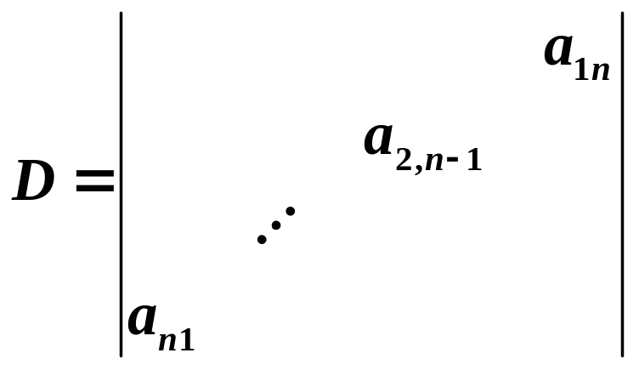
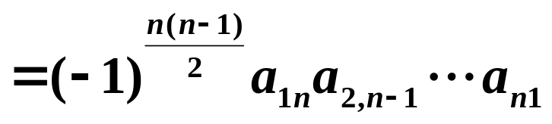
四个结论：
(1) 对角行列式
(2)

Slide 10
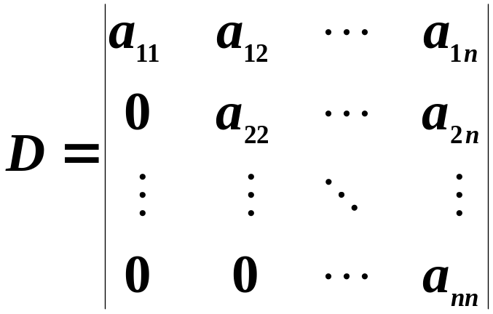
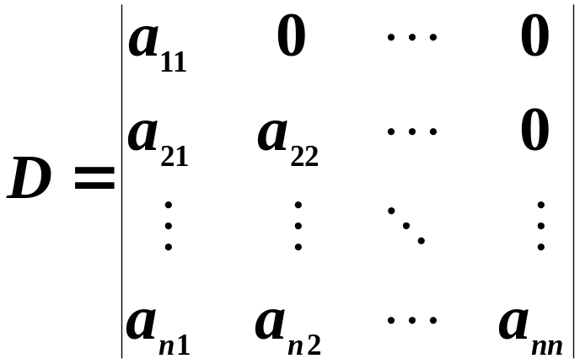
(3) 上三角形行列式 （主对角线下侧元素都为0）
(4) 下三角形行列式 （主对角线上侧元素都为0）

Slide 11
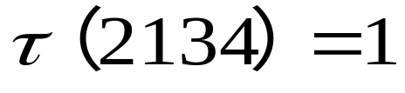
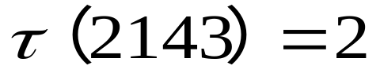
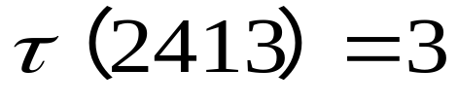
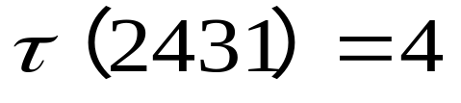
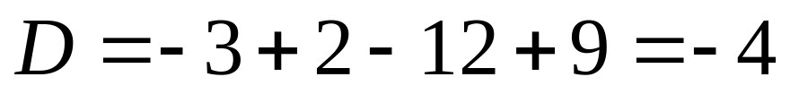
思考题：用定义计算行列式
0
1
2
−
1
−
1
0
1
2
D
=
0
0
3
−
2
0
3
1
−
1
解：用树图分析
3
−1
1
1
−2
−1
3
2
−2
3
−1
故

Slide 12
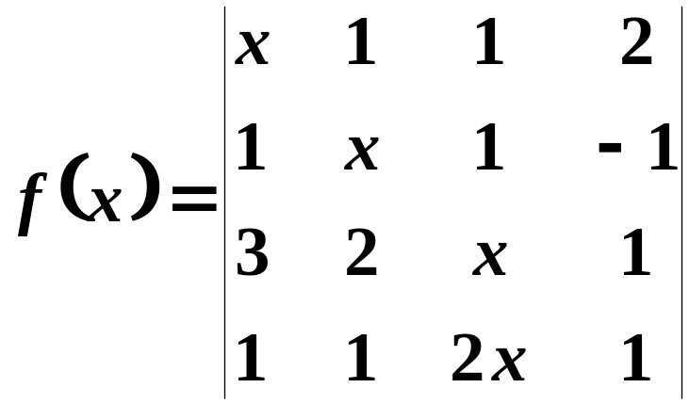
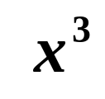
思考题
已知 ，求 的系数.

Slide 13

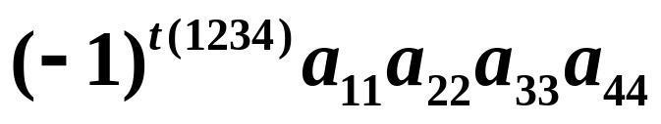
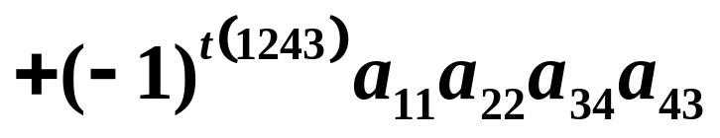
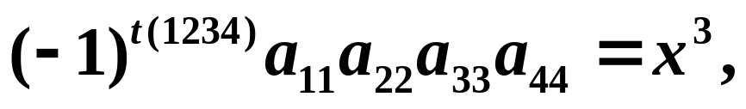
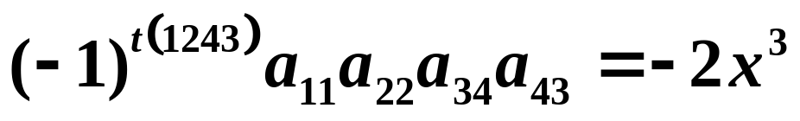
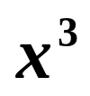
解
含 的项有两项，即
对应于
故 的系数为－1.

